Slide 1
Практична робота 9 Проектування та створення комп’ютерної публікації для подання результатів самостійного дослідження
За новою програмою
Урок 37

Slide 2
Практична робота 9
Розділ 7 § 7.2
Пригадайте
Як створити публікацію на основі шаблону;
У чому полягає процес проектування публікації;
які існують види публікацій;
алгоритм створення комп'ютерної публікації.
Створіть
структуру папок:
E:\9-А(Б) клас\Власне прізвище\Урок 37
Пам’ятайте
Під час виконання практичних завдань пам’ятай про правила безпеки життєдіяльності при роботі з комп’ютером!

Slide 3
Алгоритм створення комп'ютерної публікації
Розділ 7 § 7.2
Нагадаємо перші кроки зі створення комп'ютерної публікації у програмі Publisher:
1
Запустити програму Publisher.
2
Вибрати серед видів публікацій той, який планується створити, наприклад бюлетень.
3
Вибрати у списку шаблонів потрібний, оформлення якого відповідає темі публікації, наприклад візерунок.
4
Вибрати кольорову схему, наприклад тропіки.

Slide 4
Алгоритм створення комп'ютерної публікації
Розділ 7 § 7.2
(Продовження…) Створення комп'ютерної публікації у програмі Publisher:
5
Вибрати набір шрифтів, наприклад архівна.
6
Унести за потреби зміни або створити новий набір службових відомостей.
7
Установити кількість сторінок, що будуть розміщені на одній сторінці формату А4, наприклад одна сторінка.
8
Вибрати кнопку Створити.

Slide 5
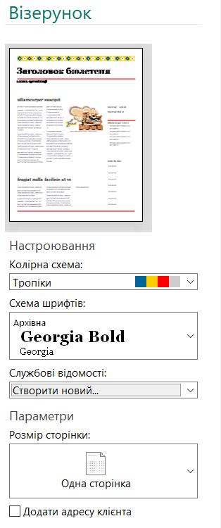
Алгоритм створення комп'ютерної публікації
Розділ 7 § 7.2
Слід зауважити, що значення всіх указаних властивостей публікації за потреби можна змінити у процесі її редагування.
Наступні кроки алгоритму створення публікації полягають у редагуванні та форматуванні самої публікації та її об'єктів.

Slide 6
Особливості роботи з текстовими об'єктами
Розділ 7 § 7.2
Інструмент Накреслити текстове поле можна знайти як на вкладці Основне, так і Вставлення.

Slide 7
Особливості роботи з текстовими об'єктами
Розділ 7 § 7.2
Шаблон публікації встановлює певне розміщення об'єктів на сторінках, однак користувач може не тільки заповнити запропоновані текстові поля та місця для графічних об'єктів, але і змінити їхній:
Вигляд
Розташування
Розміри

Slide 8
Особливості роботи з текстовими об'єктами
Розділ 7 § 7.2
Для зв'язування текстових полів потрібно вибрати початкове текстове поле та у групі елементів Зв'язування вкладки Формат тимчасового розділу Знаряддя для текстових полів вибрати кнопку Установити зв'язок.

Slide 9
Особливості роботи з текстовими об'єктами
Розділ 7 § 7.2
Якщо наявні поля не можуть вмістити весь передбачений користувачем текст, то можна використати інші операції редагування та форматування:
відредагувати текст, видаливши несуттєві його фрагменти;
відформатувати текст, змінивши значення властивостей символів (вид шрифту, його розмір) або абзаців (відступи, інтервали між рядками);
змінити розміри текстових полів;
зв'язати текстові поля статті з іншими на цій або іншій сторінці.

Slide 10
Особливості роботи з графічними об'єктами
Розділ 7 § 7.2
Як і в інших програмах пакету Microsoft Office за допомогою відповідних інструментів з групи Ілюстрації на вкладці Вставлення до публікацій можна додавати:
Зображення з файла
Онлайнові зображення
Фігури

Slide 11
Особливості роботи з графічними об'єктами
Розділ 7 § 7.2
Однак є певні особливості:
за замовчуванням графічні об'єкти з файлів у:
Word
PowerPoint
Publisher
Уставляються з обтіканням
У тексті
Уставляються з обтіканням
Перед текстом
Уставляються з обтіканням Навколо рамки

Slide 12
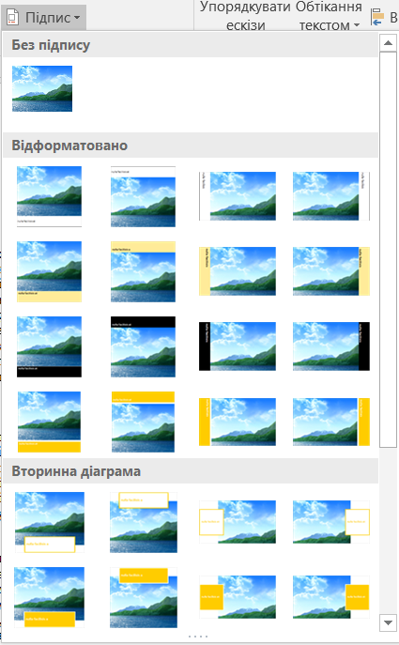
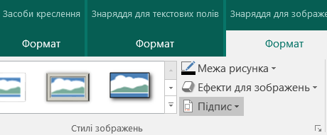
Особливості роботи з графічними об'єктами
Розділ 7 § 7.2
Для створення нового підпису під графічним об'єктом потрібно вибрати кнопку Підпис у групі Стилі рисунків вкладки Формат тимчасового розділу Знаряддя для зображень, обрати один з варіантів розміщення підпису і ввести текст.

Slide 13
Редагування та форматування публікацій, їх друк
Розділ 7 § 7.2
Призначення елементів керування вкладки Оформлення сторінки.
Елемент керування
Призначення
Для зміни поточного шаблону публікації або створення нової публікації за новим шаблоном
Для зміни кількості стовпців (колонок) поточної або всіх статей

Slide 14
Редагування та форматування публікацій, їх друк
Розділ 7 § 7.2
Продовження...
Елемент керування
Призначення
Для зміни набору кольорів оформлення публікації
Для зміни набору шрифтів, що використовуються в публікації
Для зміни кольору або способу заливки тла публікації

Slide 15
Редагування та форматування публікацій, їх друк
Розділ 7 § 7.2
На вкладці Вставлення у групі Стандартні блоки розміщено елементи керування для додавання стандартних об'єктів на сторінки публікації:
Для вставлення календарів поточного або інших місяців тощо;
Для вставлення елементів для виокремлення об'єктів, поміщення їх у рамки тощо;
Для вставлення бічних панелей, врізок, статей тощо;
Для вставлення блоків написів, які
привертатимуть увагу.

Slide 16
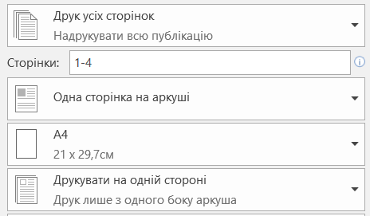
Редагування та форматування публікацій, їх друк
Розділ 7 § 7.2
Значення властивостей друку:
Кількість копій
Перелік сторінок для друку
Кількість сторінок на аркуші
Розміри матеріалу, на який буде здійснюватися друк
Односторонній чи двосторонній друк тощо

Slide 17
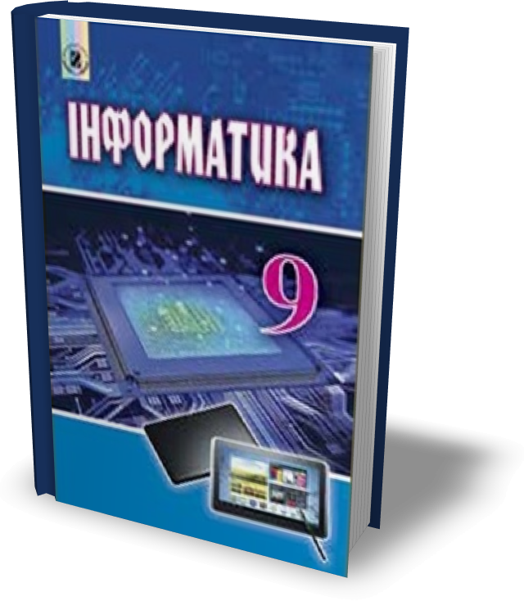
Домашнє завдання
Розділ 7 § 7.2
Проаналізувати
§ 7.2, ст. 206-207

Slide 18
Працюємо за комп’ютером
Розділ 7 § 7.2
Практична робота 9
Проектування та створення комп’ютерної публікації для подання результатів самостійного дослідження

Slide 19
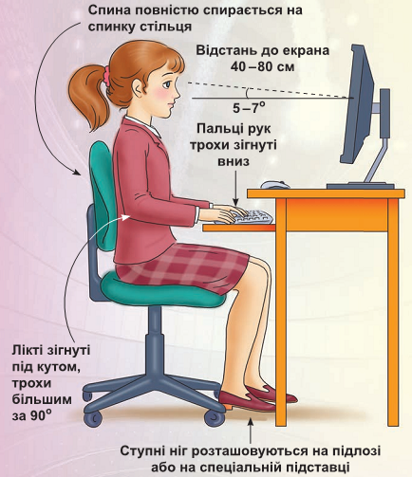
Працюємо за комп’ютером
Розділ 7 § 7.2
Сторінка
206-207

Slide 20
Дякую за увагу!
За новою програмою
Урок 37

